Slide 1
УВАГА!!!
Інтернет-магазин може вбити
…Вашу нервову систему, якщо Ви не потурбуєтеся про свою безпеку.
Ви чекали, шукали і нарешті на натрапили на інтернет-магазин, де пропонується саме те, саме по такій ціні. І оформлення сайту «няшне».
І от тепер включаємо всю свою пильність і вивчаємо саму суть інтернет-магазину.
Цей матеріал є власністю ГО «Асоціація захисту прав споживачів+». Будь-який передрук, копіювання дозволено лише зі згоди вищевказаної Організації.

Slide 2
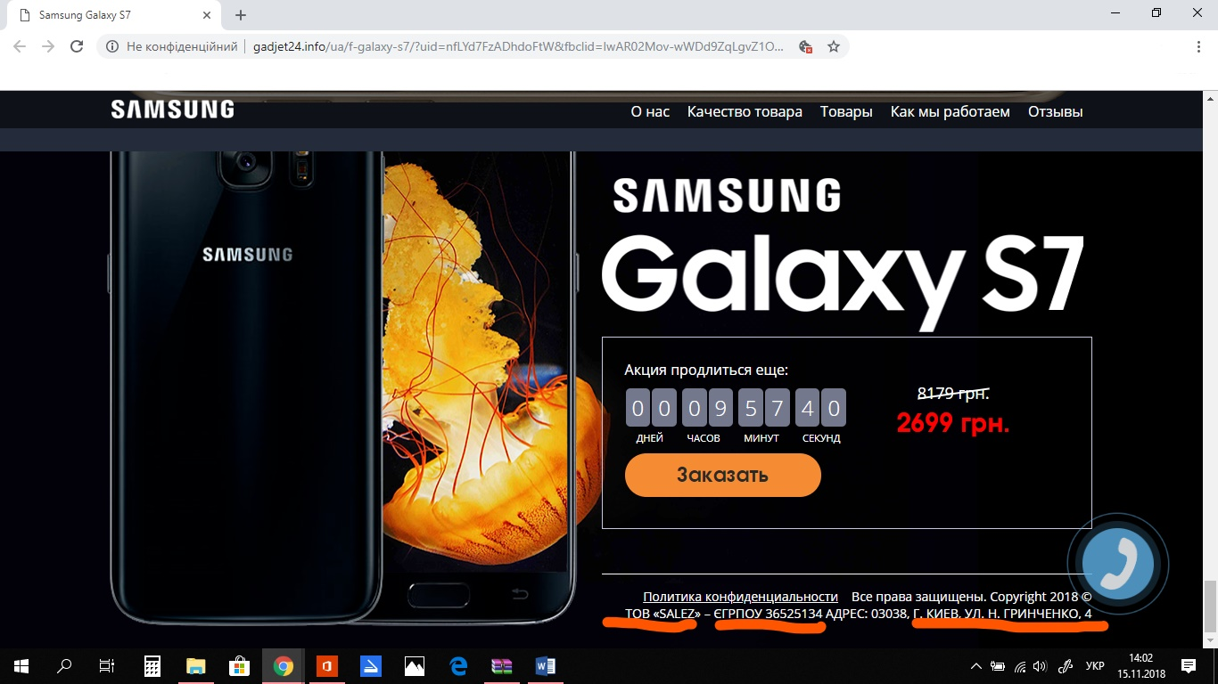

Slide 3
Законодавство:
Закон України «Про захист прав споживачів»
Закон України «Про електронну комерцію»
Цивільний кодекс
Корисні лінки:
https://usr.minjust.gov.ua/ua/freesearch - перевірка продавця
https://cabinet.sfs.gov.ua/cashregs/check – перевірка фіскального чеку
https://www.facebook.com/messages/t/OpenDataBot - отримання інформації про суб’єкта господарювання (зміни, судові рішення тощо)

Slide 4
І етап – перевіряємо продавця.
Стаття 7 Закону України «Про електронну комерцію»
- забезпечення прямого, простого, стабільного доступу інших учасників відносин у сфері електронної комерції до такої інформації:
- повне найменування юридичної особи або прізвище, ім’я, по батькові фізичної особи – підприємця (Наприклад: ФОП Степ Степан Степанович, ТОВ «Інтернет»);
- місцезнаходження юридичної особи або місце реєстрації та місце фактичного проживання фізичної особи – підприємця (Наприклад: 00000, м. Степ Степової області, вул. Степова, 1);
- адреса електронної пошти та/або адреса інтернет-магазину (Наприклад: http://internet-shop);
- ідентифікаційний код для юридичної особи або реєстраційний номер облікової картки платника податків для фізичної особи - підприємця, або серія та номер паспорта для фізичної особи - підприємця, яка через свої релігійні переконання відмовилася від прийняття реєстраційного номера облікової картки платника податків та офіційно повідомила про це відповідний орган державної податкової служби і має відмітку в паспорті (Наприклад: код ЄДРПОУ 20202020, ІК (РНОКПП) 2020202020, паспорт серії ОО № 202020);
- відомості про ліцензію (серія, номер, строк дії та дата видачі), якщо господарська діяльність підлягає ліцензуванню (Наприклад: ліцензія серії ОО № 202020, видана 20.20.2020 року, безстрокова);
- щодо включення податків у розрахунок вартості товару, роботи, послуги та, у разі доставки товару, - інформація про вартість доставки (Наприклад: у ціну товару не включено ПДВ, у ціну товару не включена доставка);
- інші відомості, що відповідно до законодавства підлягають оприлюдненню (Наприклад: скарги споживачів приймає ТОВ «Гарант», адреса: м. Степ, вул. Степова, 1).
УВАГА!! Деякі шахраї так майстерно маскують свої інтернет-магазин, що пересічному споживачу важко зорієнтуватися. Тому радимо перевіряти всі дані на сайті (код, назву підприємства, адресу) через ресурс «Єдиний державний реєстр юридичних осіб, фізичних осіб-підприємців та громадських формувань», https://usr.minjust.gov.ua/ua/freesearch . Можливо, це зможе Вас уберегти від шахрайства.

Slide 5
ІІ етап – Вивчення цін, умов доставки, гарантійні зобов’язання по тому товару, який Вас зацікавив.
Перед укладенням договорів на відстані продавець (виконавець) повинен надати споживачеві інформацію про:
1) найменування продавця (виконавця), його місцезнаходження та порядок прийняття претензії;
2) основні характеристики продукції;
3) ціну, включаючи плату за доставку, та умови оплати;
4) гарантійні зобов'язання та інші послуги, пов'язані з утриманням чи ремонтом продукції;
5) інші умови поставки або виконання договору;
6) мінімальну тривалість договору, якщо він передбачає періодичні поставки продукції або послуг;
7) вартість телекомунікаційних послуг, якщо вона відрізняється від граничного тарифу;
8) період прийняття пропозицій;
9) порядок розірвання договору.
У разі ненадання такої інформації суб'єкт господарювання несе відповідальність згідно із Законом України «Про захист прав споживачів».
Ну все, перечитали весь сайт, інформація є, весь асортимент переглянули, замовили такий довгоочікуваний товар, і вже оплатили.

Slide 6
ІІІ етап - Потрібно отримати підтвердження вчинення електронного правочину у формі електронного документа, квитанції, товарного чи касового чека, квитка, талона або іншого документа у момент вчинення правочину або у момент виконання продавцем обов’язку передати покупцеві товар.
Стаття 11 Закону України «Про електронну комерцію»
Підтвердження вчинення електронного правочину повинно містити такі відомості:
- умови і порядок обміну (повернення) товару або відмови від виконання роботи чи надання послуги;
- найменування продавця (виконавця, постачальника), його місцезнаходження та порядок прийняття претензії щодо товару, роботи, послуги;
- гарантійні зобов’язання та інформація про інші послуги, пов’язані з утриманням чи ремонтом товару або з виконанням роботи чи наданням послуги;
- порядок розірвання договору, якщо строк його дії не визначено.
Це все передбачено Законом, а, отже, Ви повинні вимагати документ саме з такою інформацією.
Не отримали – пишете на електронну адресу інтернет-магазину. ТОМУ ЩО ПОВИННІ НАДАТИ САМЕ ТАКИЙ ДОКУМЕНТ!!
Якщо ж не надали – це є порушенням. І це є підставою для перевірки контролюючими органами.
Разом з тим, якщо споживачеві не було надано документ (електронний документ), який засвідчує факт здійснення правочину поза торговельними або офісними приміщеннями, такий правочин не є підставою для виникнення обов'язків для споживача.
У разі ненадання документа (електронного документа) або підтвердження інформації споживач повідомляє продавця (виконавця) про недійсність договору. Продавець (виконавець) протягом тридцяти днів з моменту одержання такого повідомлення повинен повернути споживачеві одержані кошти та відшкодувати витрати, понесені споживачем у зв'язку з поверненням продукції. Тобто, пишемо на електронну адресу інтернет-магазину повідомлення про недійсність договору, бо немає електронного документа і вимогу про повернення коштів.

Slide 7
IV етап – отримання товару.
Деякі інтернет-магазини пропонують оплатити товар після його отримання. Це, звичайно, добре, бо Ви ж, як споживач, маєте право на огляд, на «пощупати», понюхати саме той омріяний товар. І тут є цікавий нюанс – Ви маєте право на повернення товару без відшкодування вартості доставки. Саме так!!! Більше того, Ви маєте право розірвати договір протягом 14 днів.
Для розірвання договору Ви повинні зберігати продукцію у незміненому стані. Якщо ж відкрили упаковку – не біда, це просто зменшення вартості продукції.
Продукцію Ви, як споживач зобов’язані зберігати 60 днів. Якщо після цих 60 днів продавець (виконавець) не вживає заходів для повернення речі собі, така продукція переходить у власність споживача без виникнення зобов'язання з оплати її вартості.
Якщо всупереч вимогам законодавства продавець (виконавець) не здійснює повернення сплаченої суми грошей за продукцію у разі розірвання договору, споживачеві виплачується неустойка в розмірі одного відсотка вартості продукції за кожний день затримки повернення грошей.
АЛЕ!!!
У разі коли інше не передбачено договором, споживач не має права розірвати договір, укладений на відстані, якщо:
1) надання послуги або поставка товару електронними засобами зв'язку за згодою споживача відбулися до закінчення строку розірвання договору, визначеного у частині четвертій цієї статті, про що споживачеві було повідомлено у підтвердженні інформації – наприклад, споживача повідомили про те, що продукція буде поставлена 31.12.2018, а договір був розірваний 01.03.2019, і на це є згода споживача;
2) ціна товару або послуги залежить від котировок на фінансовому ринку, тобто поза контролем продавця;
3) договір стосується виготовлення або переробки товару на замовлення споживача, тобто якщо товар не може бути проданий іншим особам або може бути проданий лише з істотними фінансовими втратами для продавця (виконавця) – індивідуальне замовлення;
4) споживач відкрив аудіо- чи відеокасету або носій комп'ютерного забезпечення, які постачаються запечатаними;
5) договір стосується доставки періодичних видань;
6) договір стосується лотерей чи інших азартних ігор.
Якщо ж інтернет-магазин пройшов перевірку на надійність, то ми Вас вітаємо з таким цікавим квестом!
Тепер Ви обізнаний, начитаний споживач і можете попередити своїх рідних про можливі небезпеки!!

